Slide 1
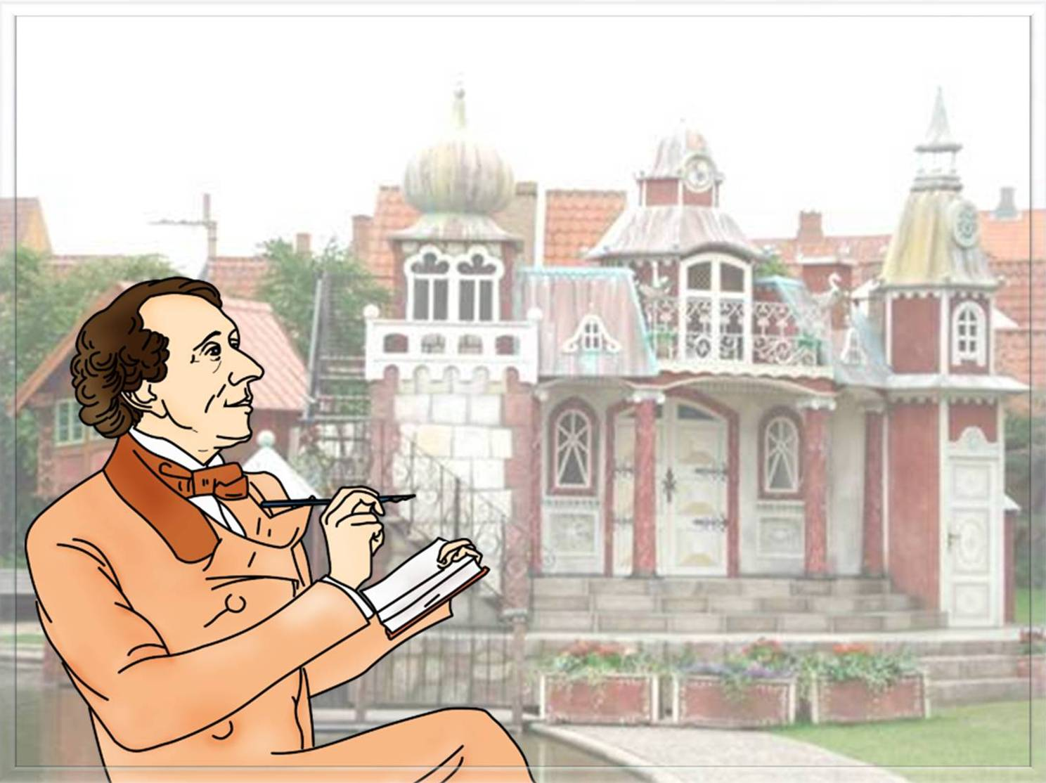
«Великий датский сказочник»
Орехова Людмила Викторовна
Воспитатель ГПД
ГБОУ СОШ № 254 г. Москва

Slide 2
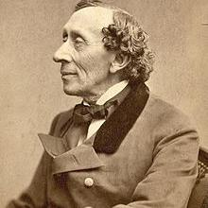
Биография писателя
Ханс Кристиан Андерсен (02.04.1805- 04.08.1875)
Родился в датском городке Оденсе на острове Фюн.

Slide 3
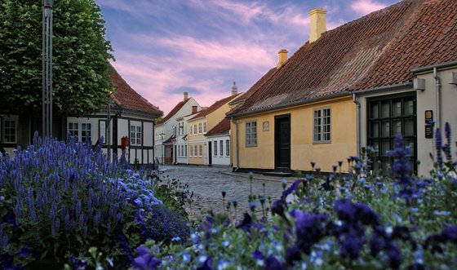
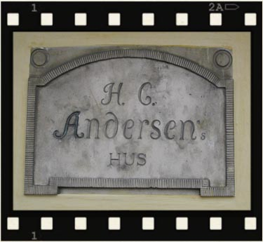
Дом Андерсена в г. Оденсе

Slide 4
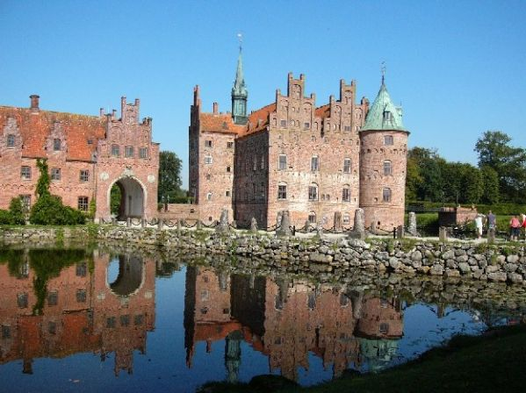
Отец Андерсена, Ганс Андерсен (1782—1816), был бедным башмачником, мать Анна Мари Андерсдаттер (1775—1833), была прачкой. Ханс был единственным ребенком, и родители стремились дать ему образование, облегчить путь к самостоятельной жизни, обрести профессию, однако средства их были незначительными. Жизнь семьи была тяжелой.

Slide 5
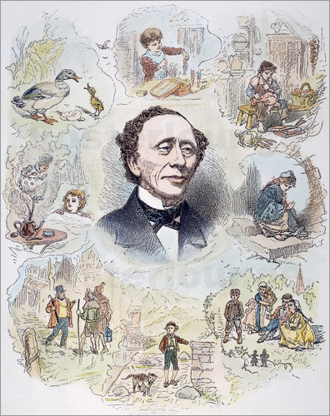
Отец читал ему басни Лафонтена, сказки «Тысяча и одна ночь», а первое посещение театра произвело неизгладимое впечатление. Старухи из приюта рассказывали Хансу сказки. Это было первое знакомство с народным творчеством, которое оказало столь значительное влияние на его творчество.

Slide 6
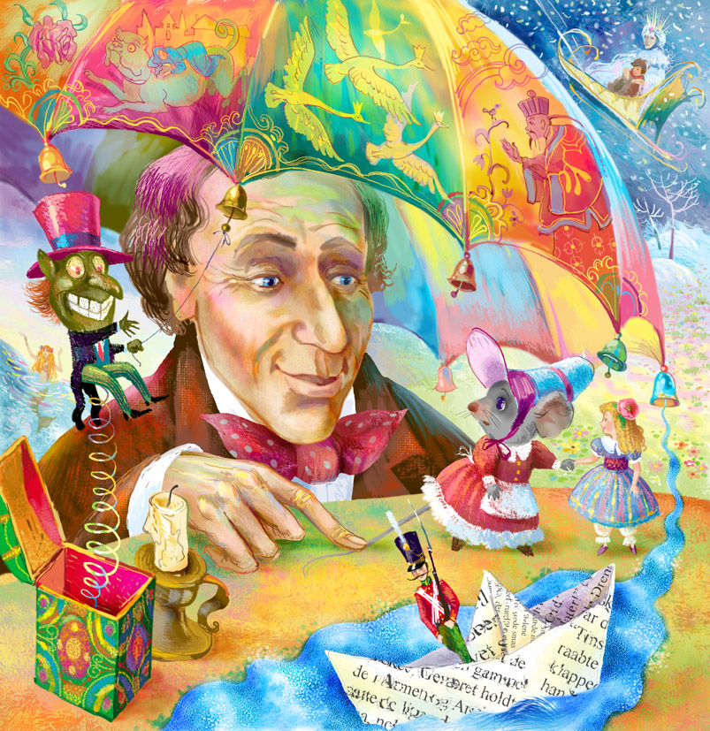
С детства будущий писатель проявлял склонность к мечтанию и сочинительству, часто устраивал домашние спектакли, вызывавшие смех и издёвки детей. В раннем детстве Ганс Христиан был замкнутым ребёнком, который любил сидеть в углу и играть в свою любимую игру — кукольный театр. Это единственное своё занятие он сохранил и в юности.

Slide 7
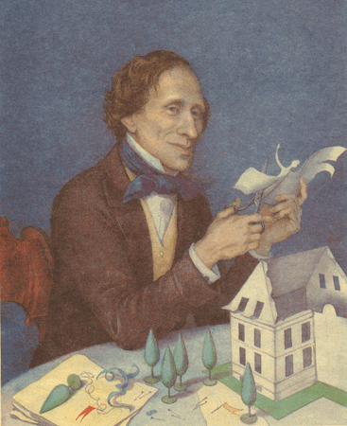
Андерсен умел вырезать из бумаги всякие фигуры. И когда лист бумаги превращался у него в старую ведьму на помеле, изящную балерину, аиста, стоящего на одной ноге в гнезде, сразу же рождались и сказки об этих фигурках.

Slide 8
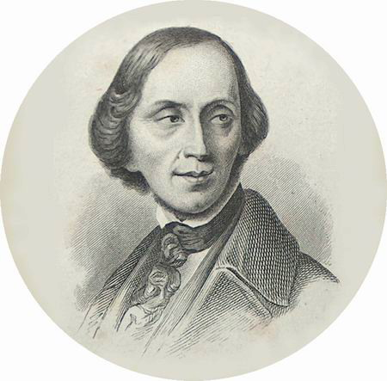

Обладавший красивым певучим голосом, Андерсен был вхож во многие богатые дома Оденса. Ханс развлекал хозяев пением и чтением, за что получил прозвище «маленький соловей с острова Фюн». В провинциальном датском городке Оденсе был и театр. Гастроли труппы Королевского театра Копенгагена сыграли решающую роль в выборе пути, который определил для себя юный Х. К. Андерсен.

Slide 9
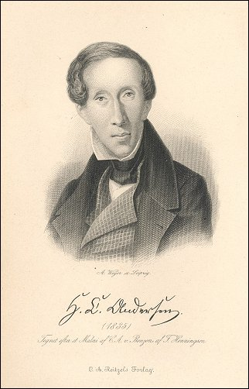
В 14 лет Ханс упросил мать отпустить его в Копенгаген. Наивный подросток пытается поступить в театр, но безуспешно. Он настойчиво учился пению, но… пропал голос. Занимался в балетной и хоровой школе, но не получал ролей в театре. Заработка не было, нужда преследовала юношу, но он продолжал писать пьесы.

Slide 10
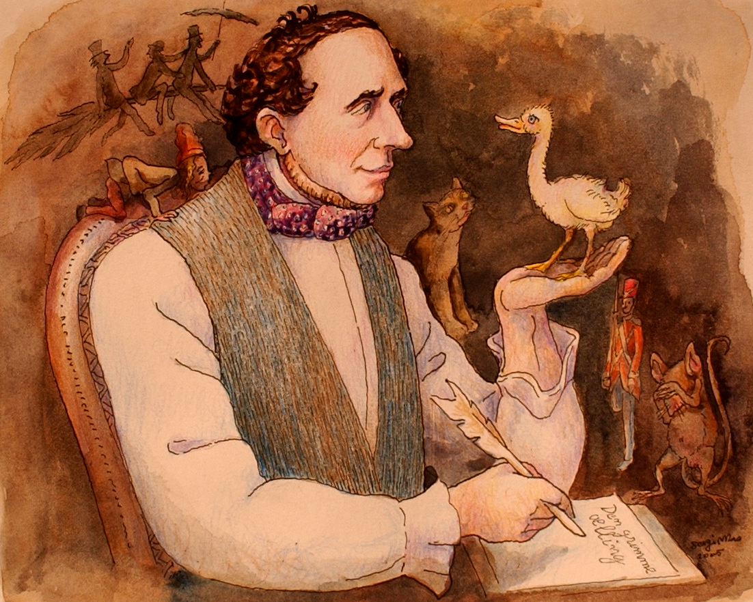
В 1828 г. Андерсен стал студентом гимназии в г. Сагельсе. Его первое произведение «Прогулка на остров Амагер» имело успех, и это придало силы. Он писал романы, драмы, повести, стихотворения.

Slide 11

Первые сказки были напечатаны в 1835 г. В 1843г. вышел первый сборник «Новые сказки», в 1852 г. – «Истории», в 1858 г. – «Новые сказки и истории». Всего Андерсен написал 156 сказок, не считая тех, которые вошли в путевые очерки. Они завоевали читателей многих стран, где были переведены на родной язык.

Slide 12
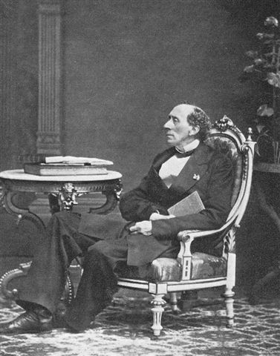
В настоящее время без сказок Г.Х. Андерсена немыслимо детство любого человека. Его имя стало символом всего настоящего, чистого, высокого. Не случайно Высшая международная премия за лучшую детскую книгу носит его имя — это Золотая медаль Ханса-Кристиана Андерсена, которую присуждают раз в два года самым талантливым писателям и художникам.

Slide 13


В день рождения Г.-Х. Андерсена - 2 апреля – отмечается ежегодно как Международный день детской книги

Slide 14
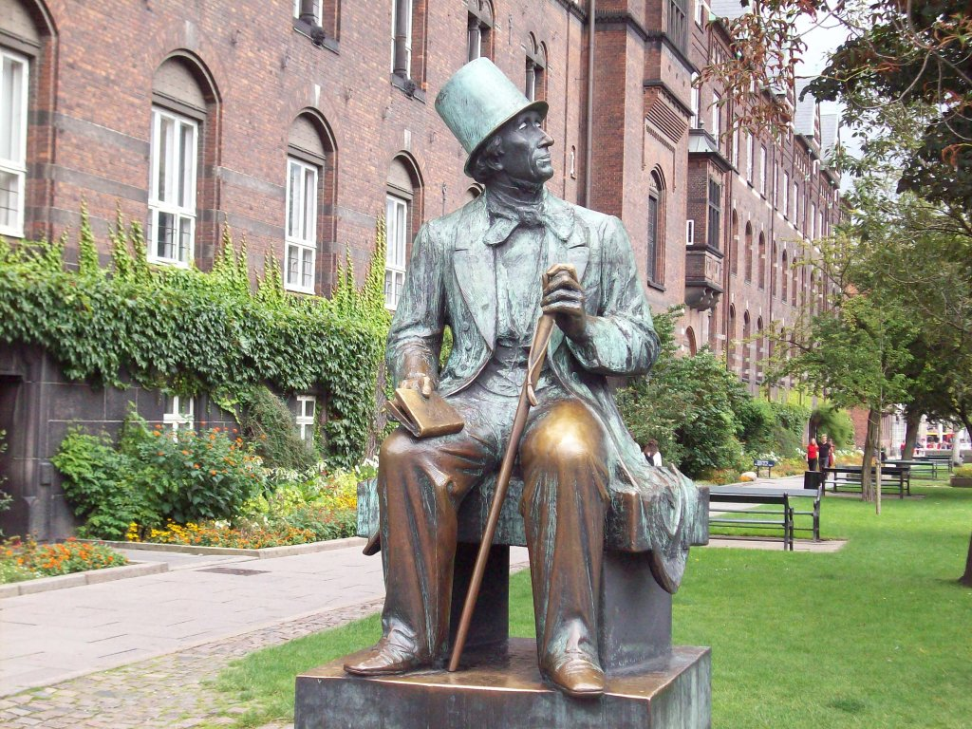
Памятник знаменитому сказочнику установлен у городской ратуши в Копенгагене. Его именем назван бульвар в центре города.

Slide 15
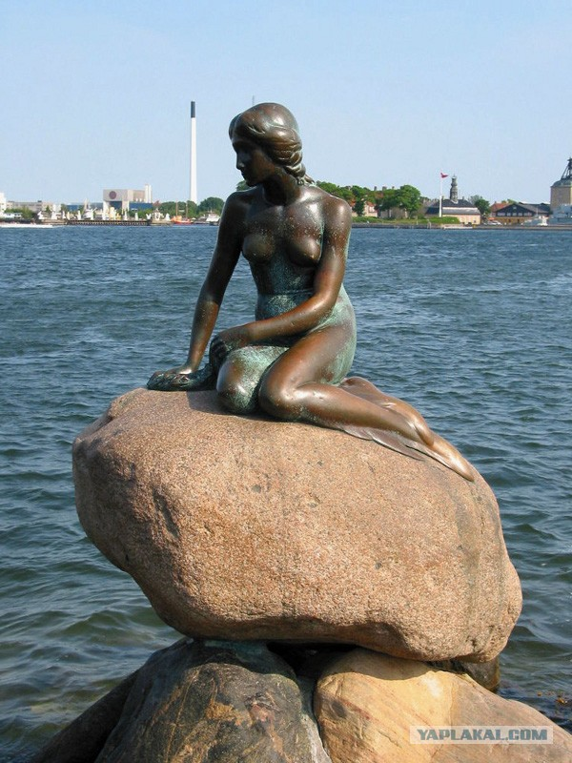
В Копенгагене есть знаменитый памятник Русалочке – героине сказки Х.-К. Андерсена.

Slide 16
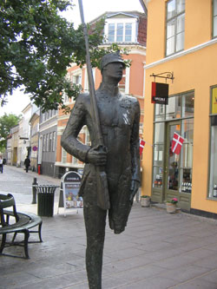
В Оденсе - памятник стойкому оловянному солдатику.

Slide 17



Викторина

Slide 18
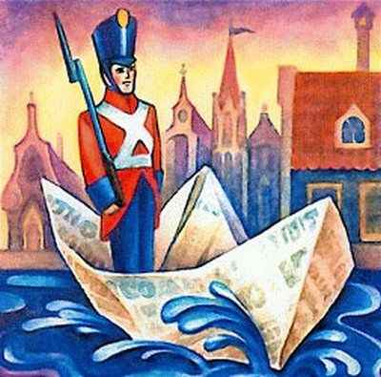
Кто путешествовал в кораблике из газетной бумаги по водосточной канаве?
Оловянный солдатик

Slide 19
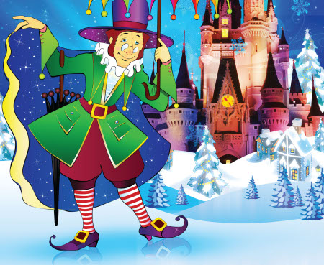
Какой герой сказок Андерсена знает столько сказок, сколько не знает никто?
Оле-Лукойе

Slide 20
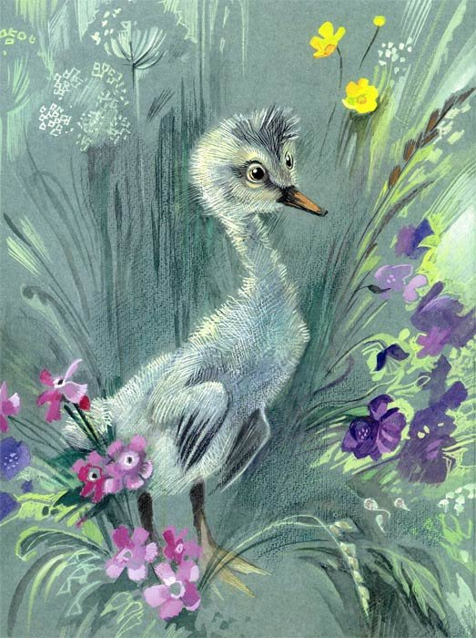
В какой сказке нарушено право ребёнка «Ребёнок не обязан быть как все»?
«Гадкий утёнок»
Его били, щипали, гнали отовсюду за то, что он был не как все.

Slide 21
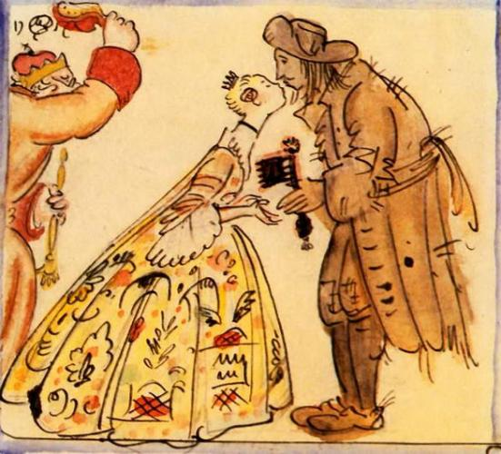

За какой предмет в сказке Андерсена была назначена цена в 100 поцелуев?
За трещотку.
Сказка «Свинопас»

Slide 22
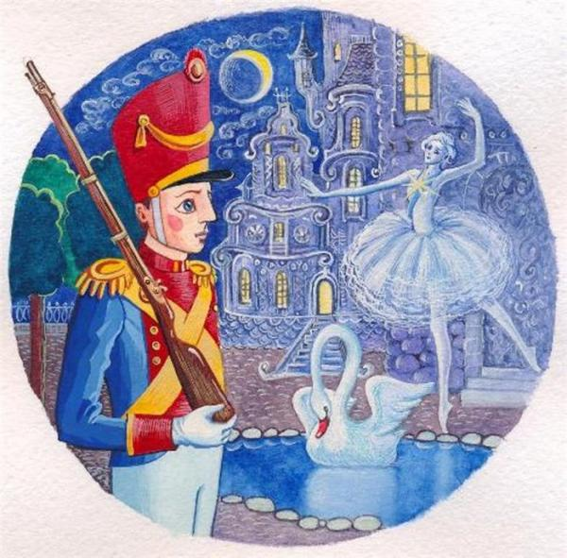
Как называется сказка о храбром солдате?
«Стойкий оловянный солдатик»

Slide 23
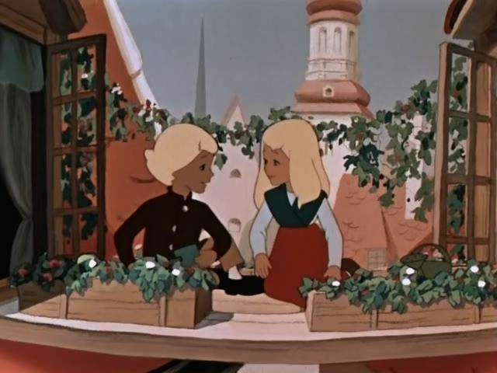
Как звали смелую девочку из сказки «Снежная королева»?
Герда

Slide 24
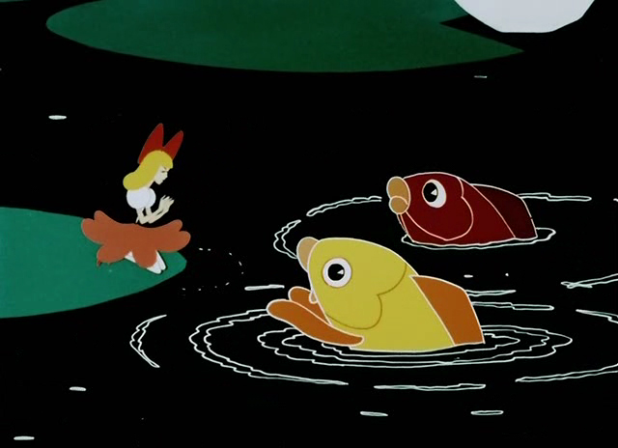
Кто перекусил стебелёк кувшинки, спасая Дюймовочку от жабы?
Рыбки

Slide 25
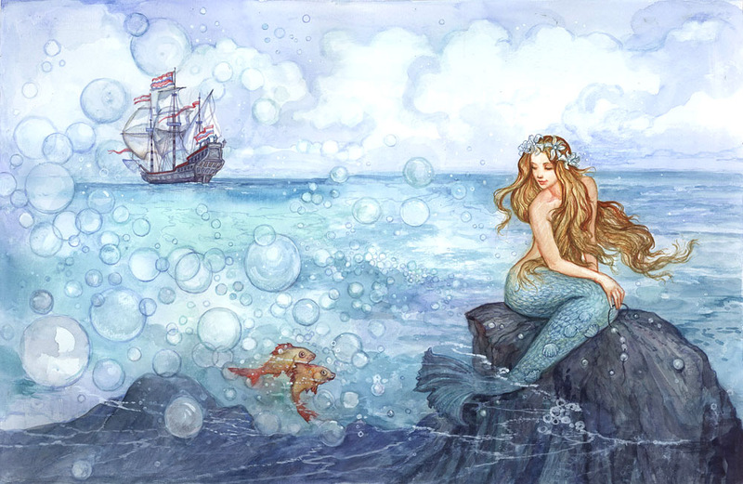
Эта героиня превратилась в морскую пену. Как её звали?
Русалочка

Slide 26
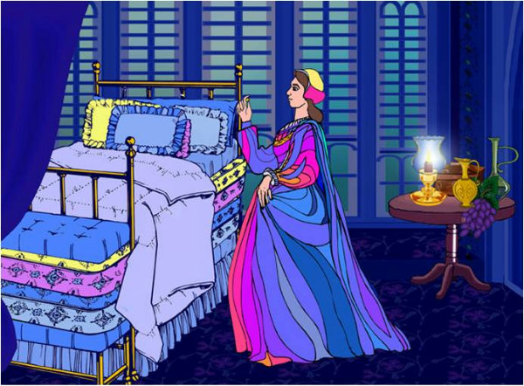
Какой предмет помог королеве выяснить, настоящая ли перед ней принцесса?
Горошина

Slide 27
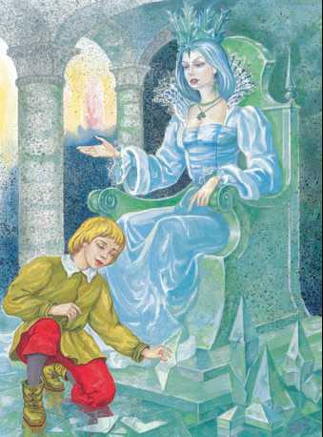
Какое слово складывал Кай из льдинок в чертогах Снежной королевы?
«Вечность»

Slide 28
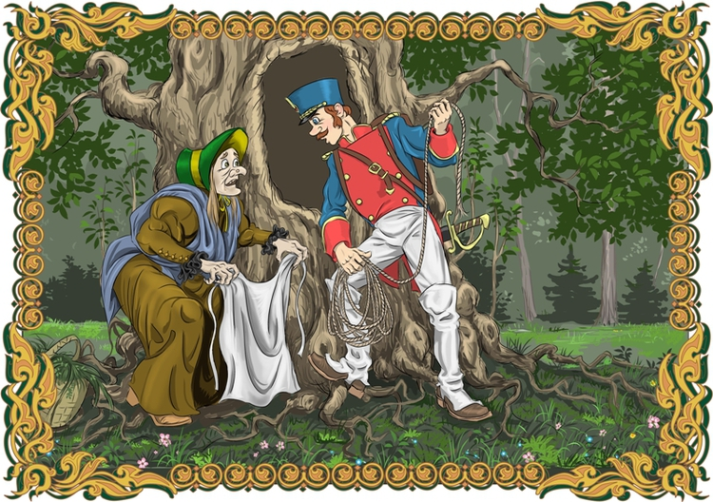
Кто в сказке Андерсена попросил солдата достать огниво из дупла дерева?
Старая ведьма

Slide 29
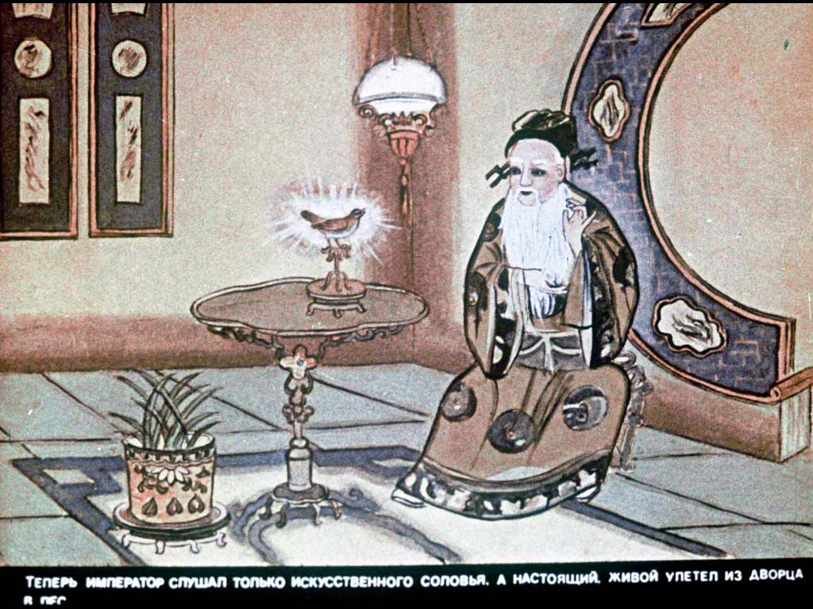
Кому было присвоено особое звание: первый певец императорского ночного столика с левой стороны?
Искусственный соловей

Slide 30

В какой сказке сердце мальчика превратилось в кусочек льда?
«Снежная королева»

Slide 31
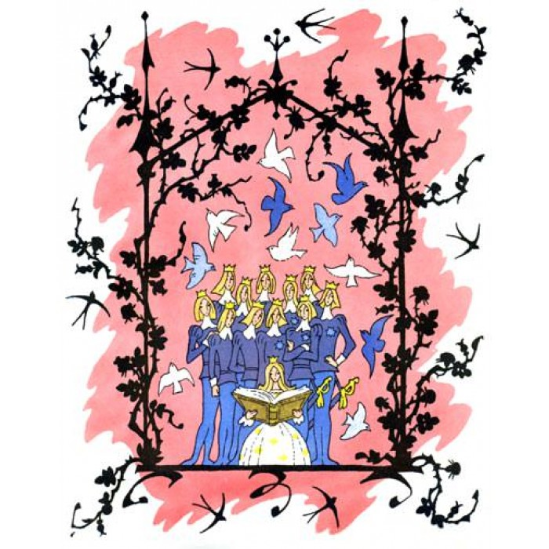
Как звали сестру принцев из сказки «Дикие лебеди»?
Элиза

Slide 32
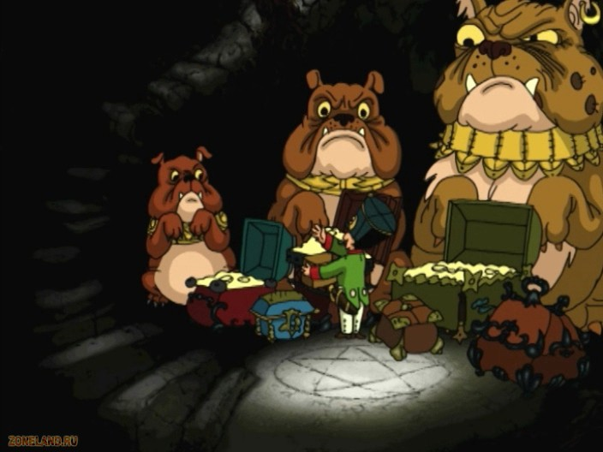
В какой сказке собаки охраняли три сундука с деньгами?
«Огниво»

Slide 33

Что взяла взамен за своё зелье ведьма у Русалочки?
Её прекрасный голос

Slide 34
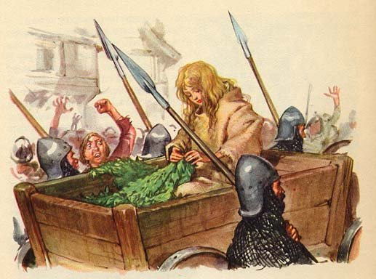
В какой сказке молодую принцессу посчитали ведьмой и хотели публично сжечь на костре?
«Дикие лебеди»

Slide 35
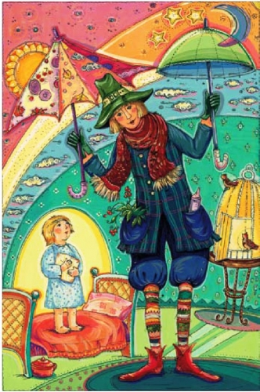
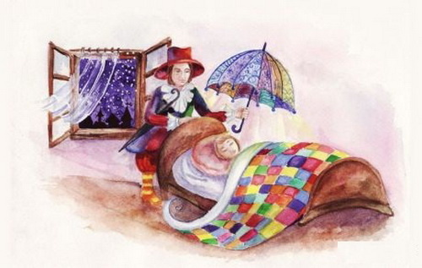
При помощи какого волшебного предмета Оле-Лукойе посылал детям сказочные сны?
Зонтик

Slide 36
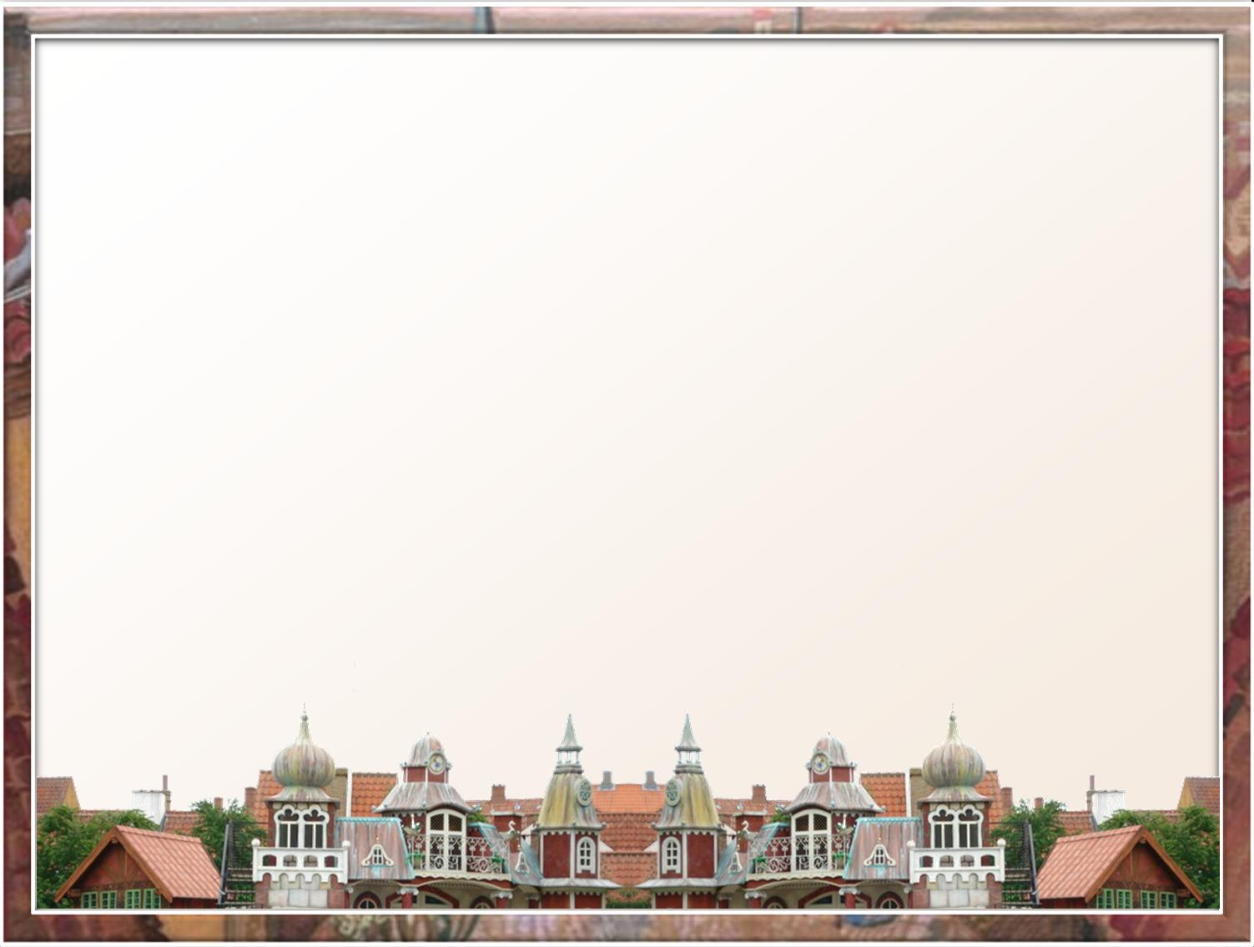
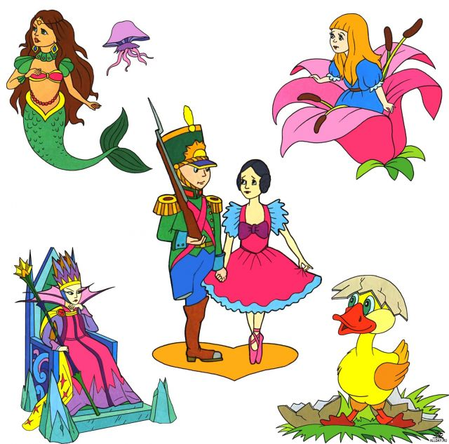
Молодцы!

Slide 37
Иллюстрации
Автор шаблона – Ранько Елена Алексеевна, учитель начальных классов
Титульный слайд: Х.К. Андерсен (отрисовка Ранько Е.А.) – источник для отрисовки: http://tarasik.ru/books/rusalochka/illustrations/37 художники Т. Бочаров и Е. Комракова
Пряничный домик в Оденсе: http://www.liveinternet.ru/showjournal.php?journalid=861706&keywordid=709517
Для создания рамки: http://s47.radikal.ru/i117/0810/84/8c17bacdc41c.jpg
Рисунок в правом верхнем углу: http://i23.photobucket.com/albums/b390/mirandalina/illustr/Andersen_Skazki_1983_03.jpg

